Slide 1
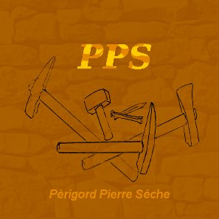
Projet de restauration d’un soutènement routier
En pierres sèches
Commune de St André-Allas
Route de la Combe des Loups

Slide 2
Plan de la Commune

Slide 3
Plan de la Commune

Slide 4
Plan de Situation
La route de la combe des Loups se situe à une centaine de
mètres de l’église d’Allas, elle relie la D.47 à la D.25.

Slide 5
Plan de Situation
La route de la combe des Loups se situe à une centaine de
mètres de l’église d’Allas, elle relie la D.47 à la D.25.

Slide 6
Plan de Situation
La route de la combe des Loups se situe à une centaine de
mètres de l’église d’Allas, elle relie la D.47 à la D.25.
La section concernée par un mur de soutènement en
pierres sèche fait 390 mètres de longueur pour un
dénivelé total de 11 mètres

Slide 7
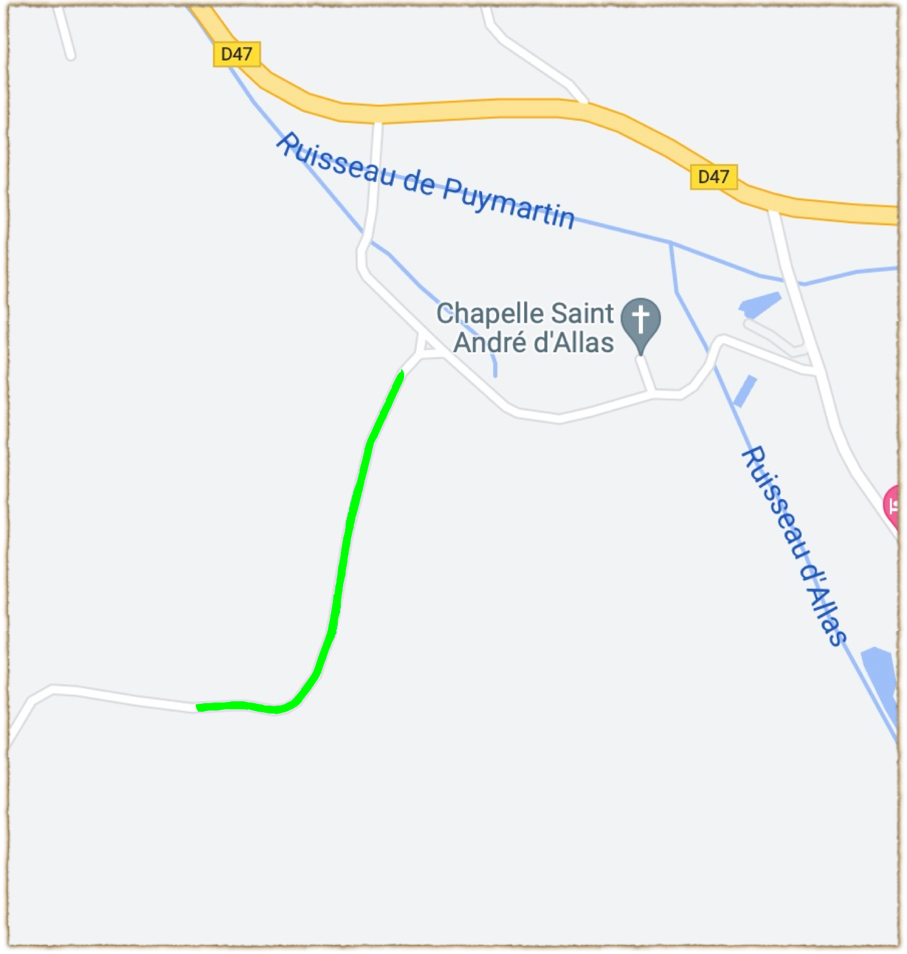
Plan de Situation
La route de la combe des Loups se situe à une centaine de
mètres de l’église d’Allas, elle relie la D.47 à la D.25.
La section concernée par un mur de soutènement en
pierres sèche fait 390 mètres de longueur pour un
dénivelé total de 11 mètres

Slide 8
Plan de Situation
La route de la combe des Loups se situe à une centaine de
mètres de l’église d’Allas, elle relie la D.47 à la D.25.
La section concernée par un mur de soutènement en
pierres sèche fait 390 mètres de longueur pour un
dénivelé total de 11 mètres
La chaussée goudronnée a une largueur de 3,80m. Il y a un
bas coté herbeux d’environ 50 centimètres de large entre
le bord du goudron et la verticale du mur.

Slide 9
Retour
Suite
Utilisation: soit, appuyez sur la touche espace de votre clavier,
Soit, cliquez sur l’icône: de votre choix!
Uniquement quatre parcelles sont concernées par ce projet : 432,437,436,435.

Slide 10
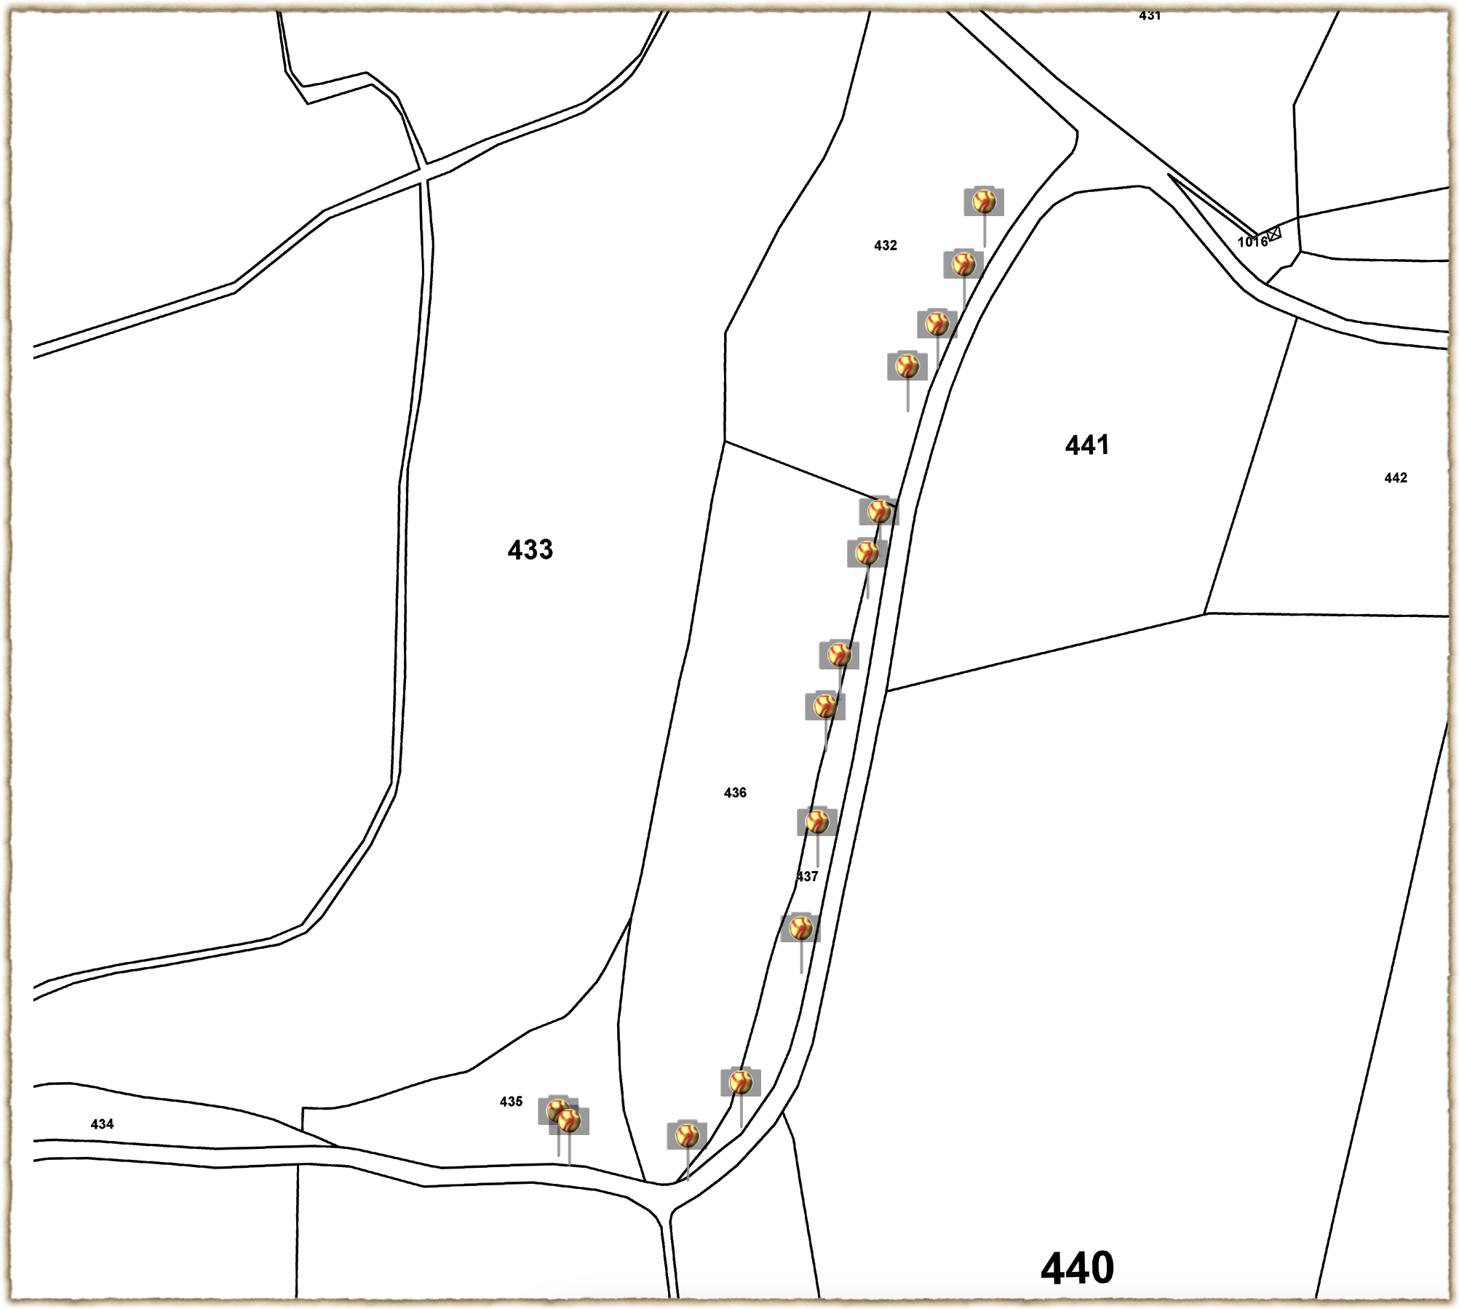
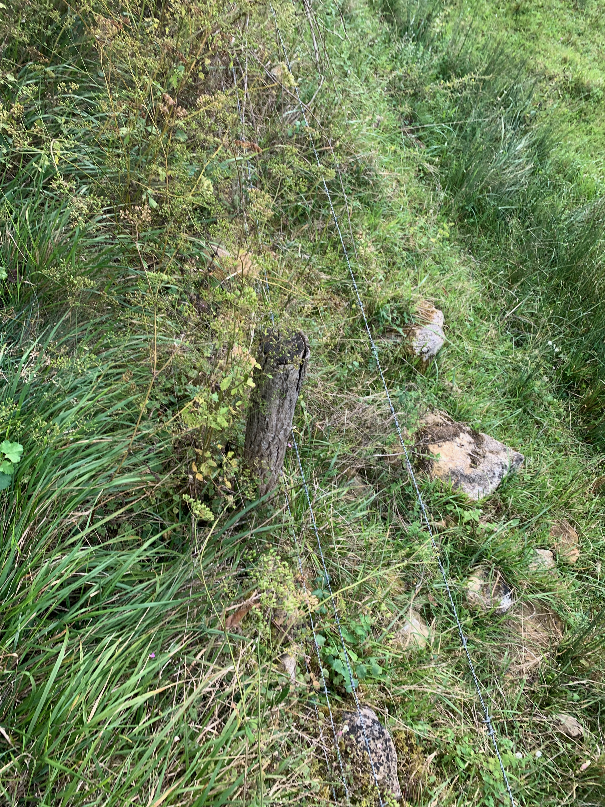
Retour
Au début, seules quelques
pierres restent visibles montrant l’emplacement originel du mur.
Les flèches correspondent aux photos du dossier

Slide 11
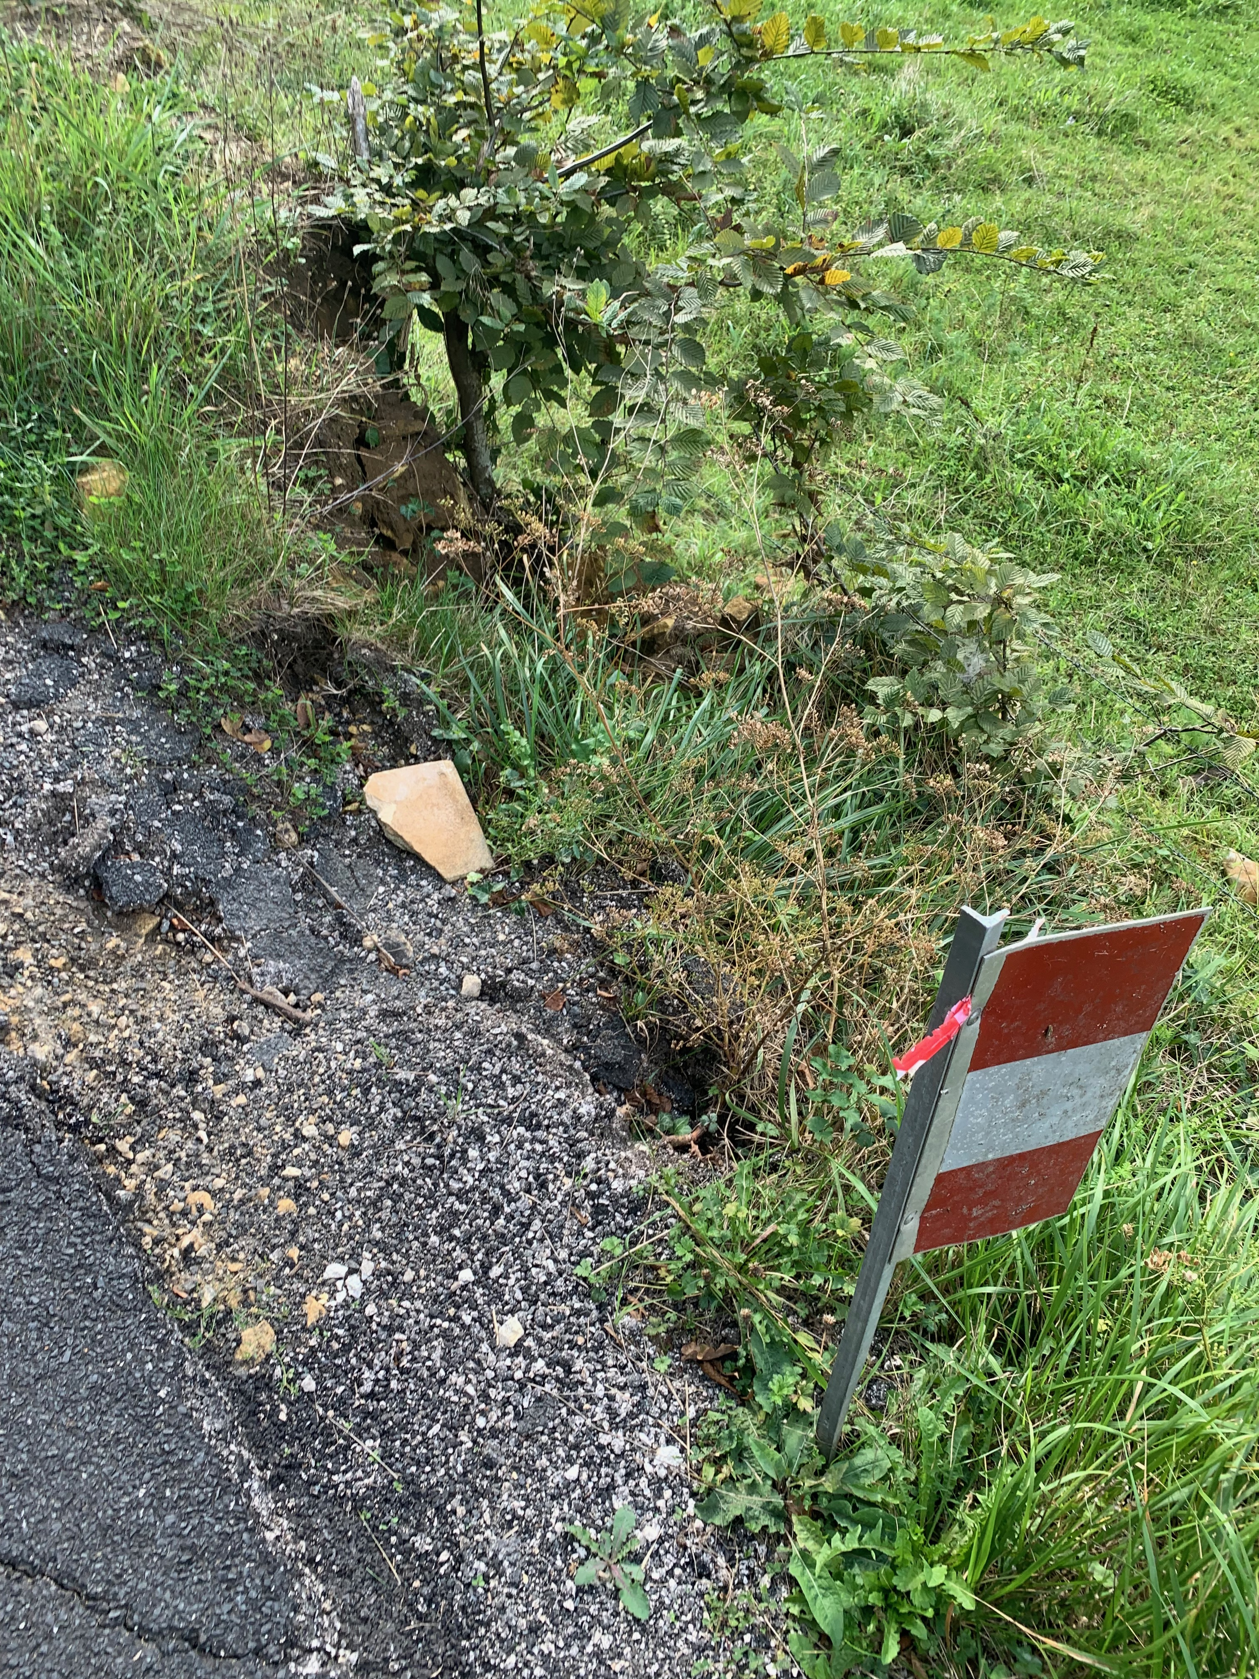
Retour
Quelques mètres plus loin, on peut se rendre compte des effets causés par les ruissellements.
Les flèches correspondent aux photos du dossier

Slide 12
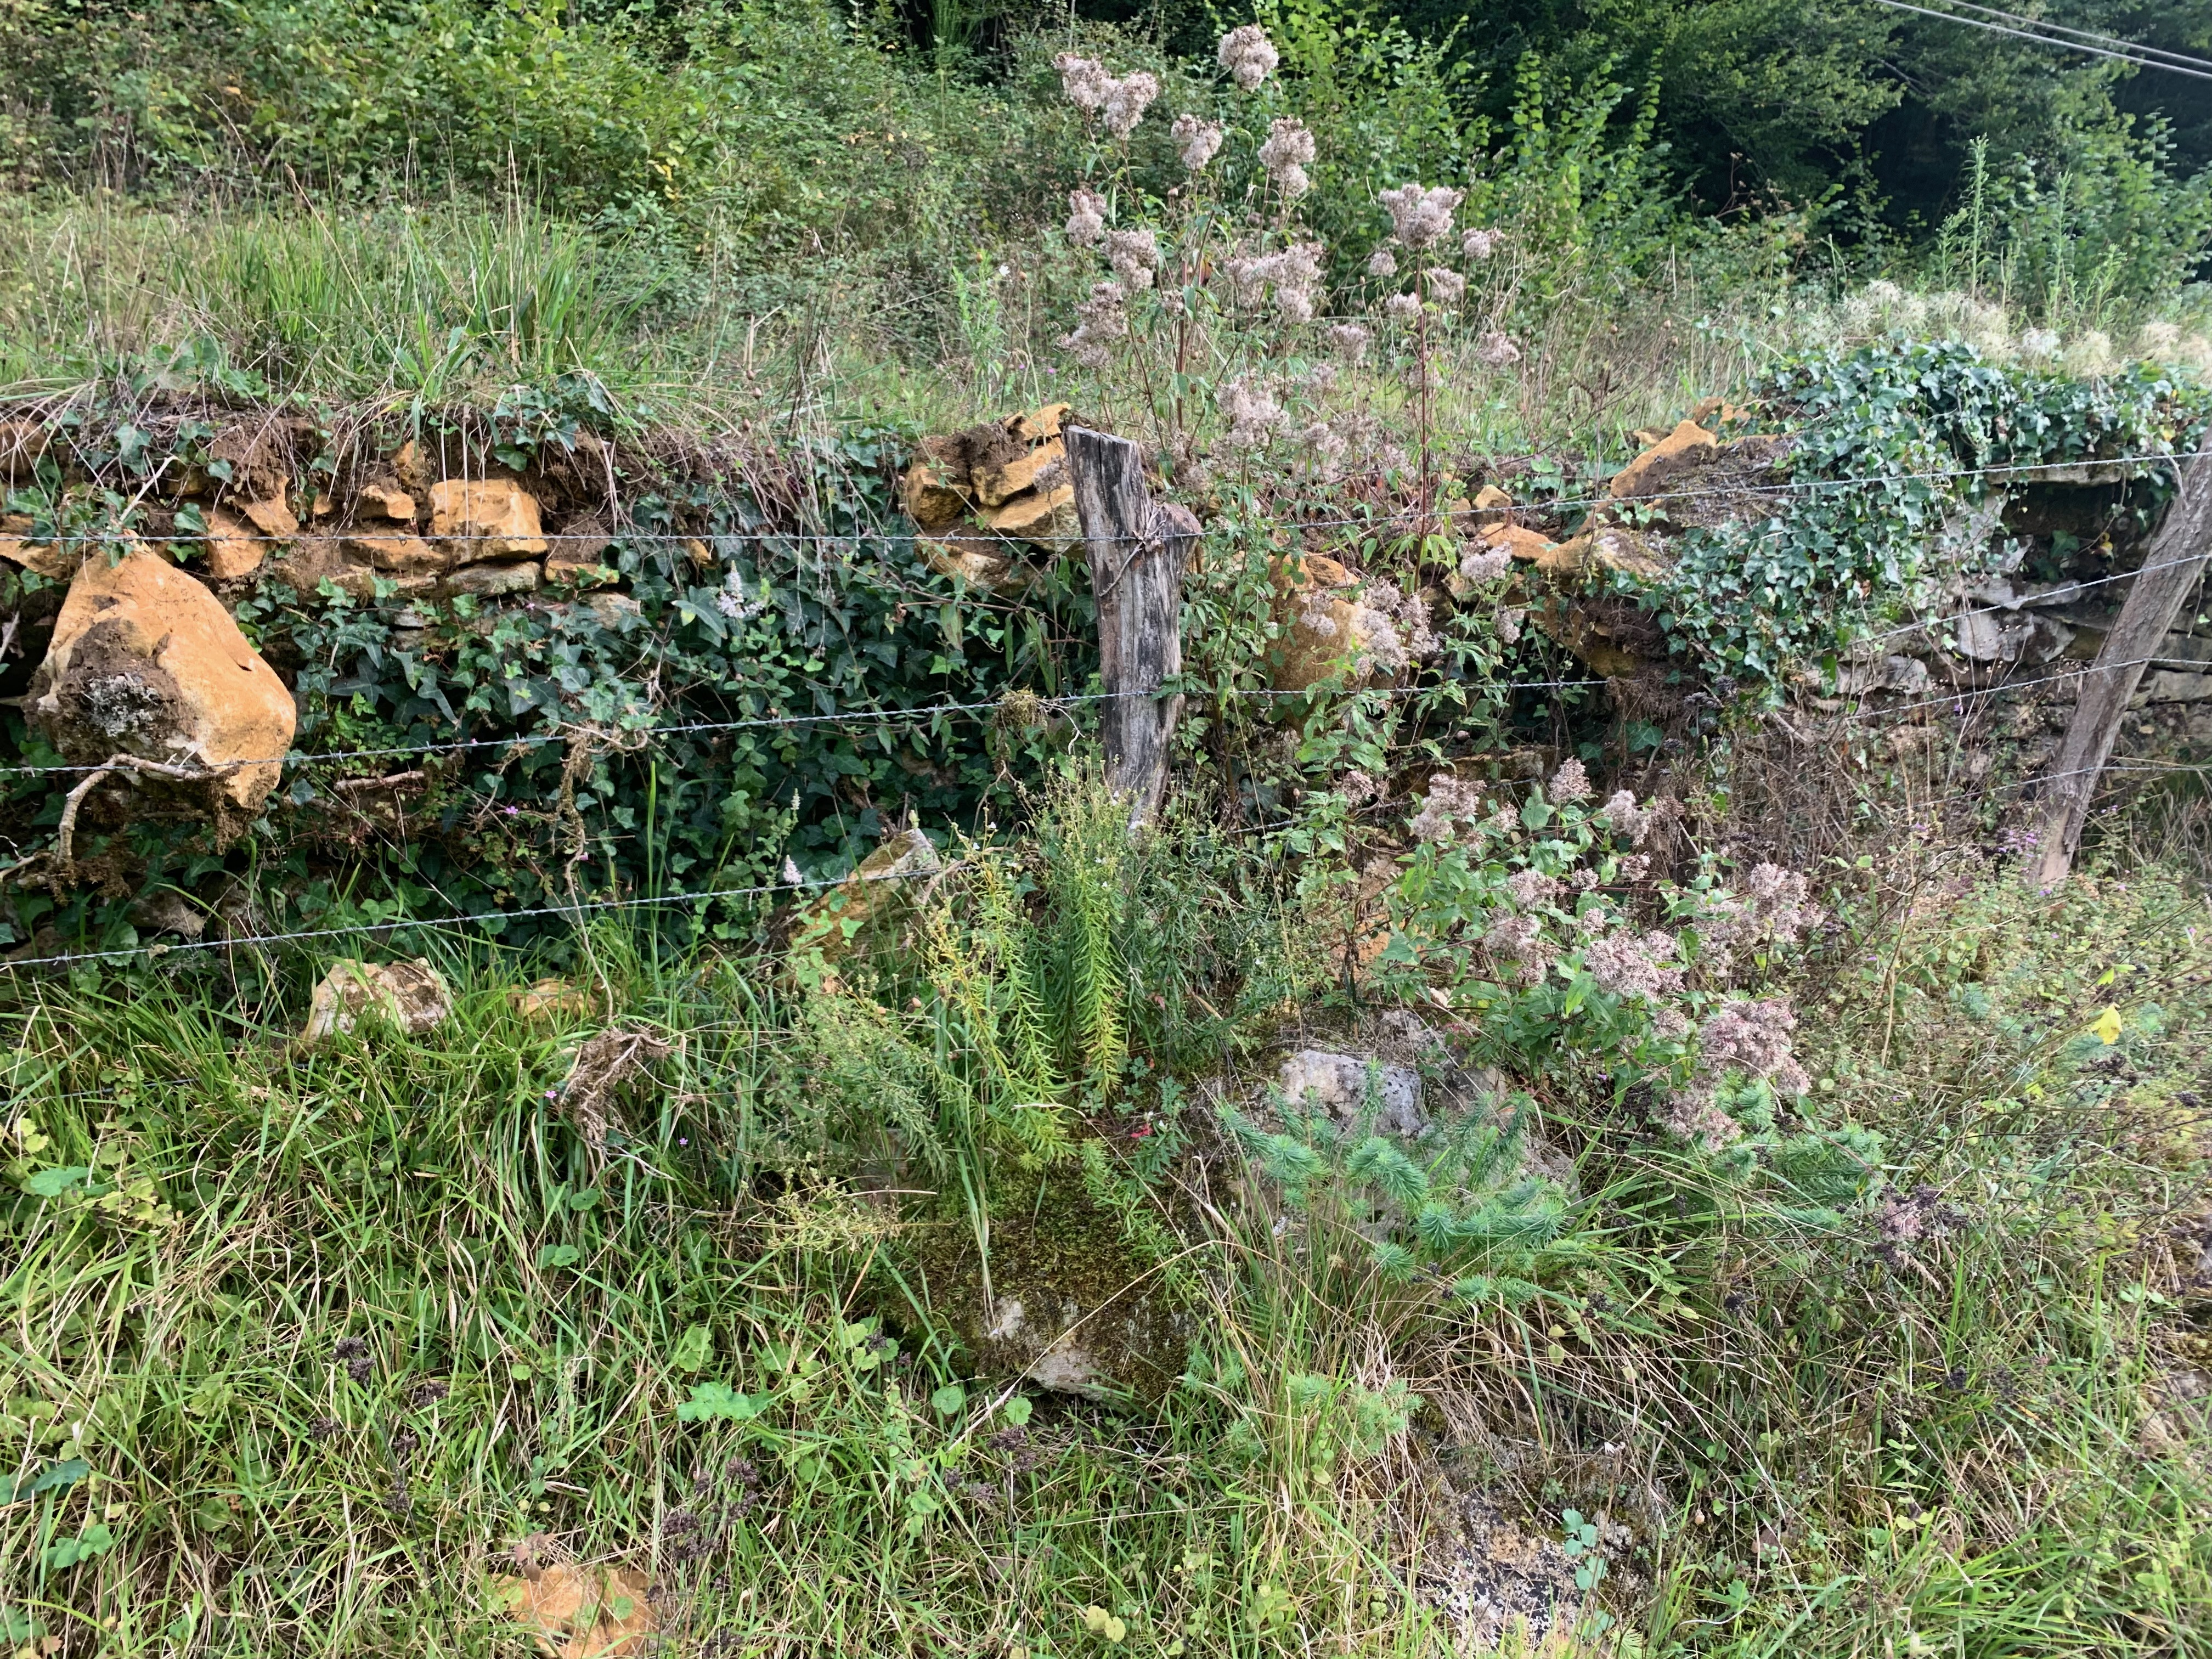
Retour
Ici, on peut voir le mur et les dégradations. Sa hauteur est de 1,80m.
Les flèches correspondent aux photos du dossier

Slide 13
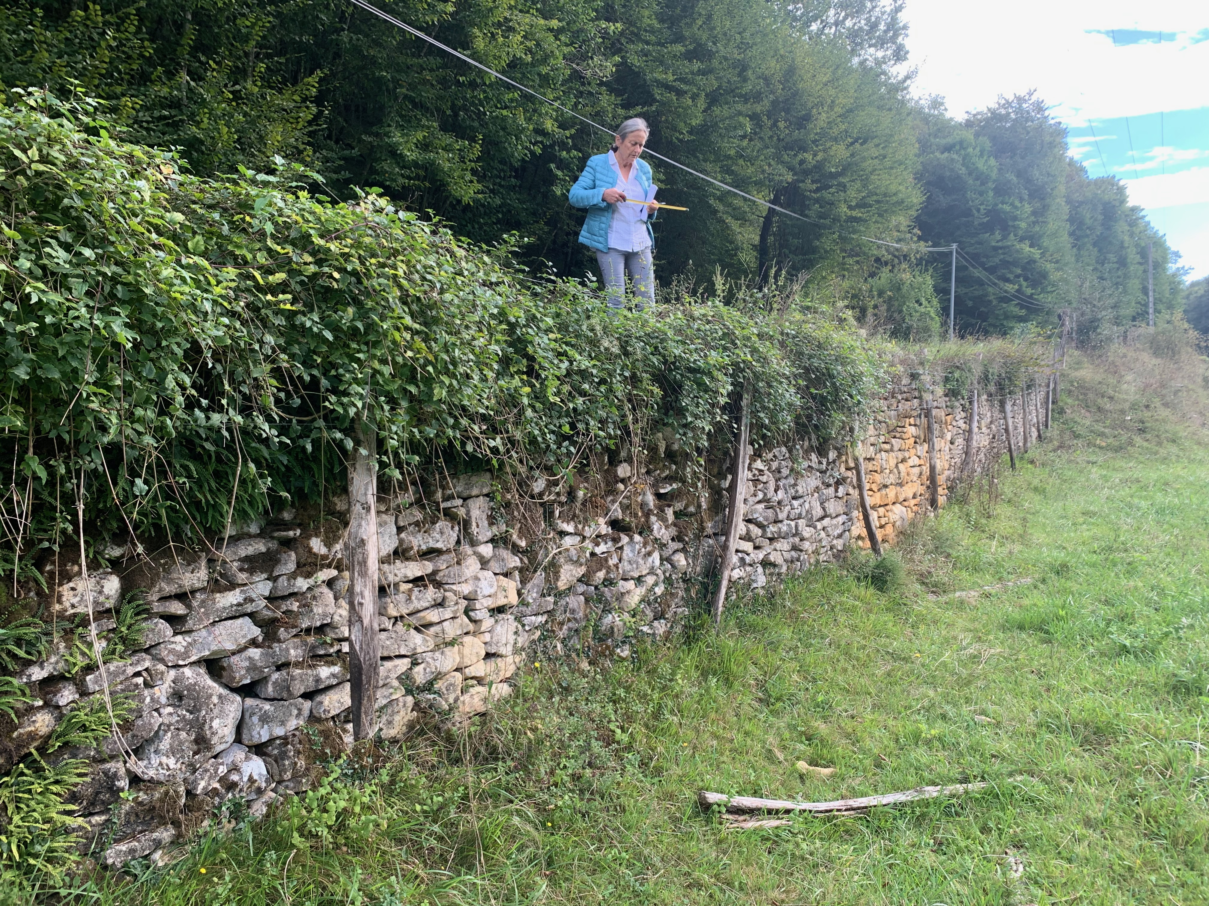
Retour
Cette partie est relativement bien conservée.Hauteur: 1,90m.
Les flèches correspondent aux photos du dossier

Slide 14
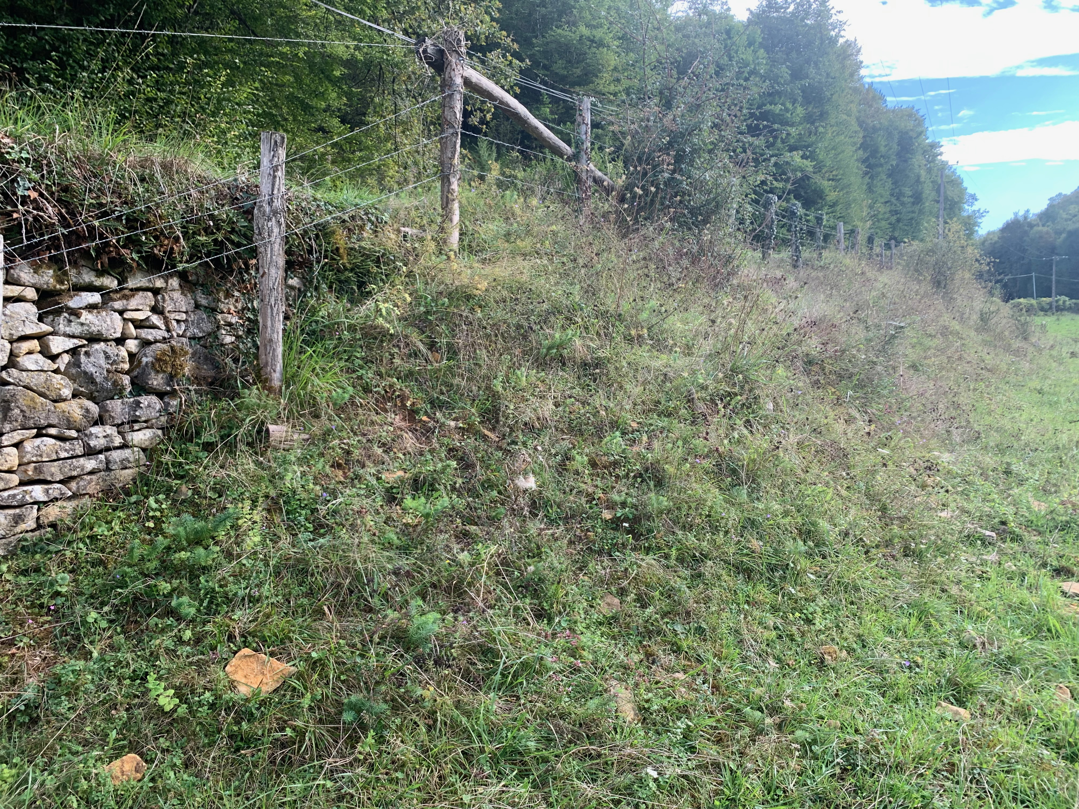
Retour
A cet endroit, le mur est recouvert et/ou remplacé par un talus.
Les flèches correspondent aux photos du dossier

Slide 15
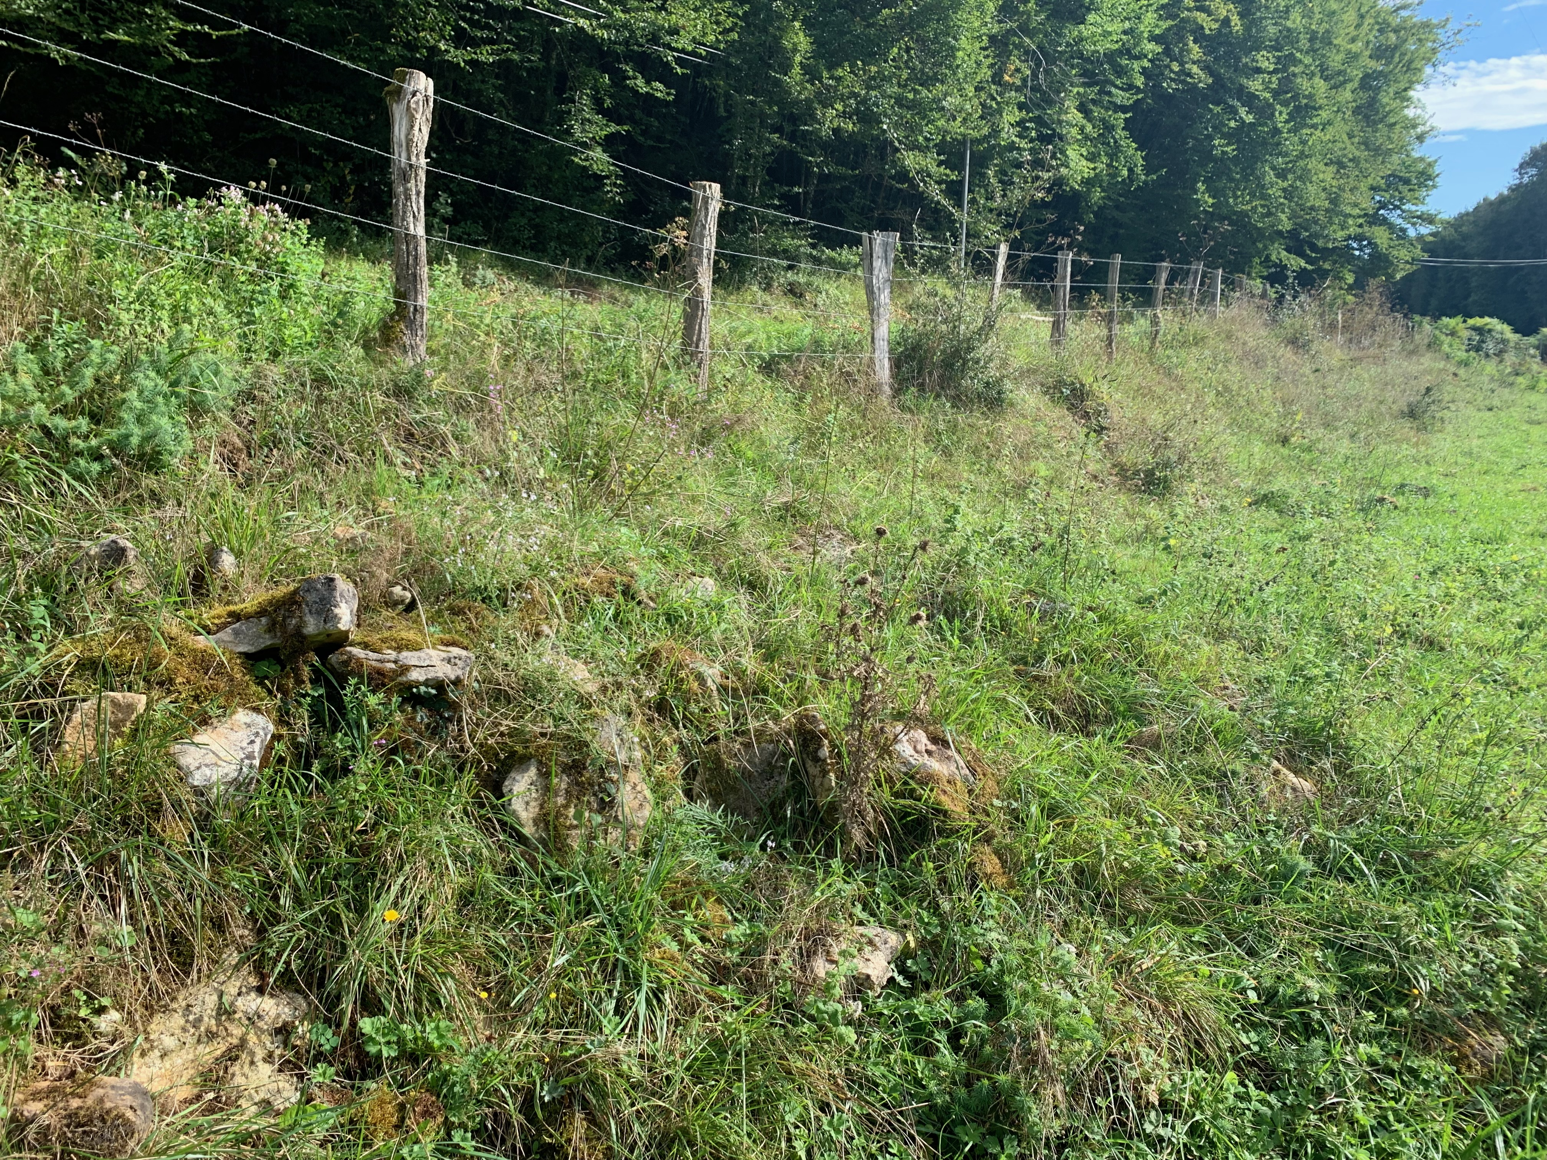
Retour
Reste visible de l’ancien mur sur 40 m. de longueur. Hauteur de 1,70m. À 1m.
Les flèches correspondent aux photos du dossier

Slide 16
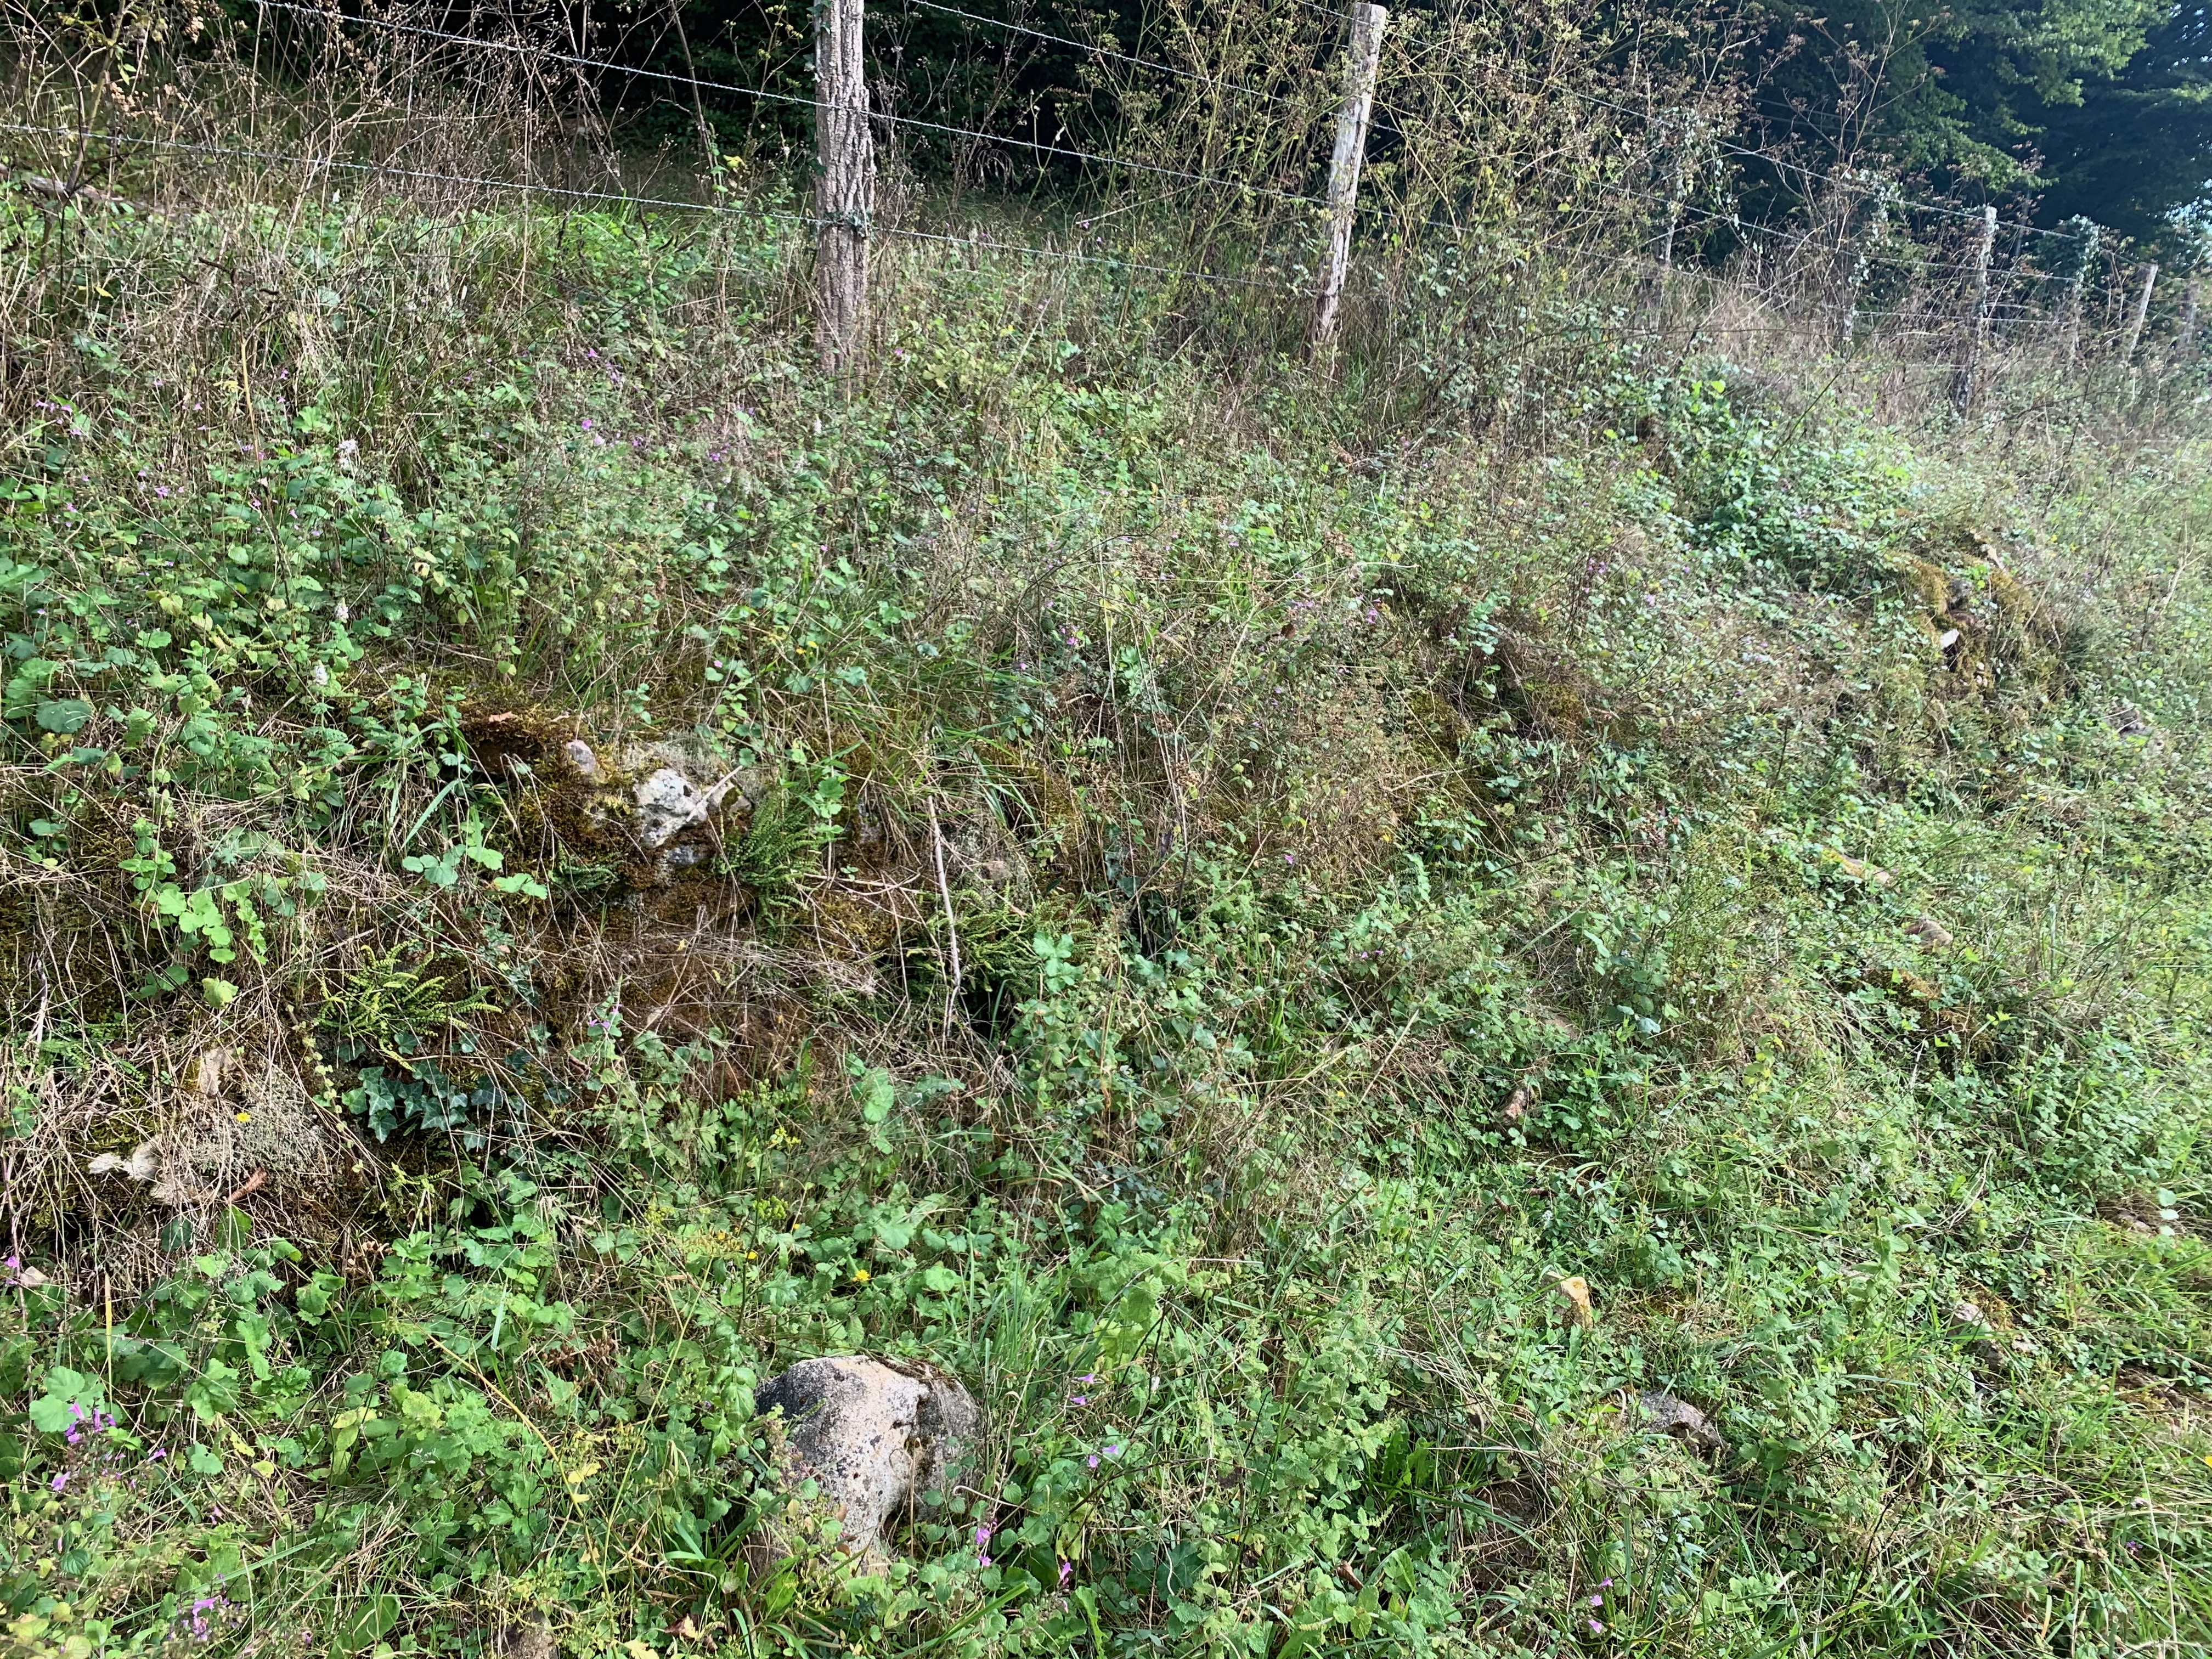
Retour
Reste visible de l’ancien mur sur 40 m. de longueur. Hauteur de 1,70m. À 1m.
Les flèches correspondent aux photos du dossier

Slide 17
Retour
Reste visible de l’ancien mur sur 40 m. de longueur. Hauteur de 1,70m. À 1m.
Les flèches correspondent aux photos du dossier

Slide 18
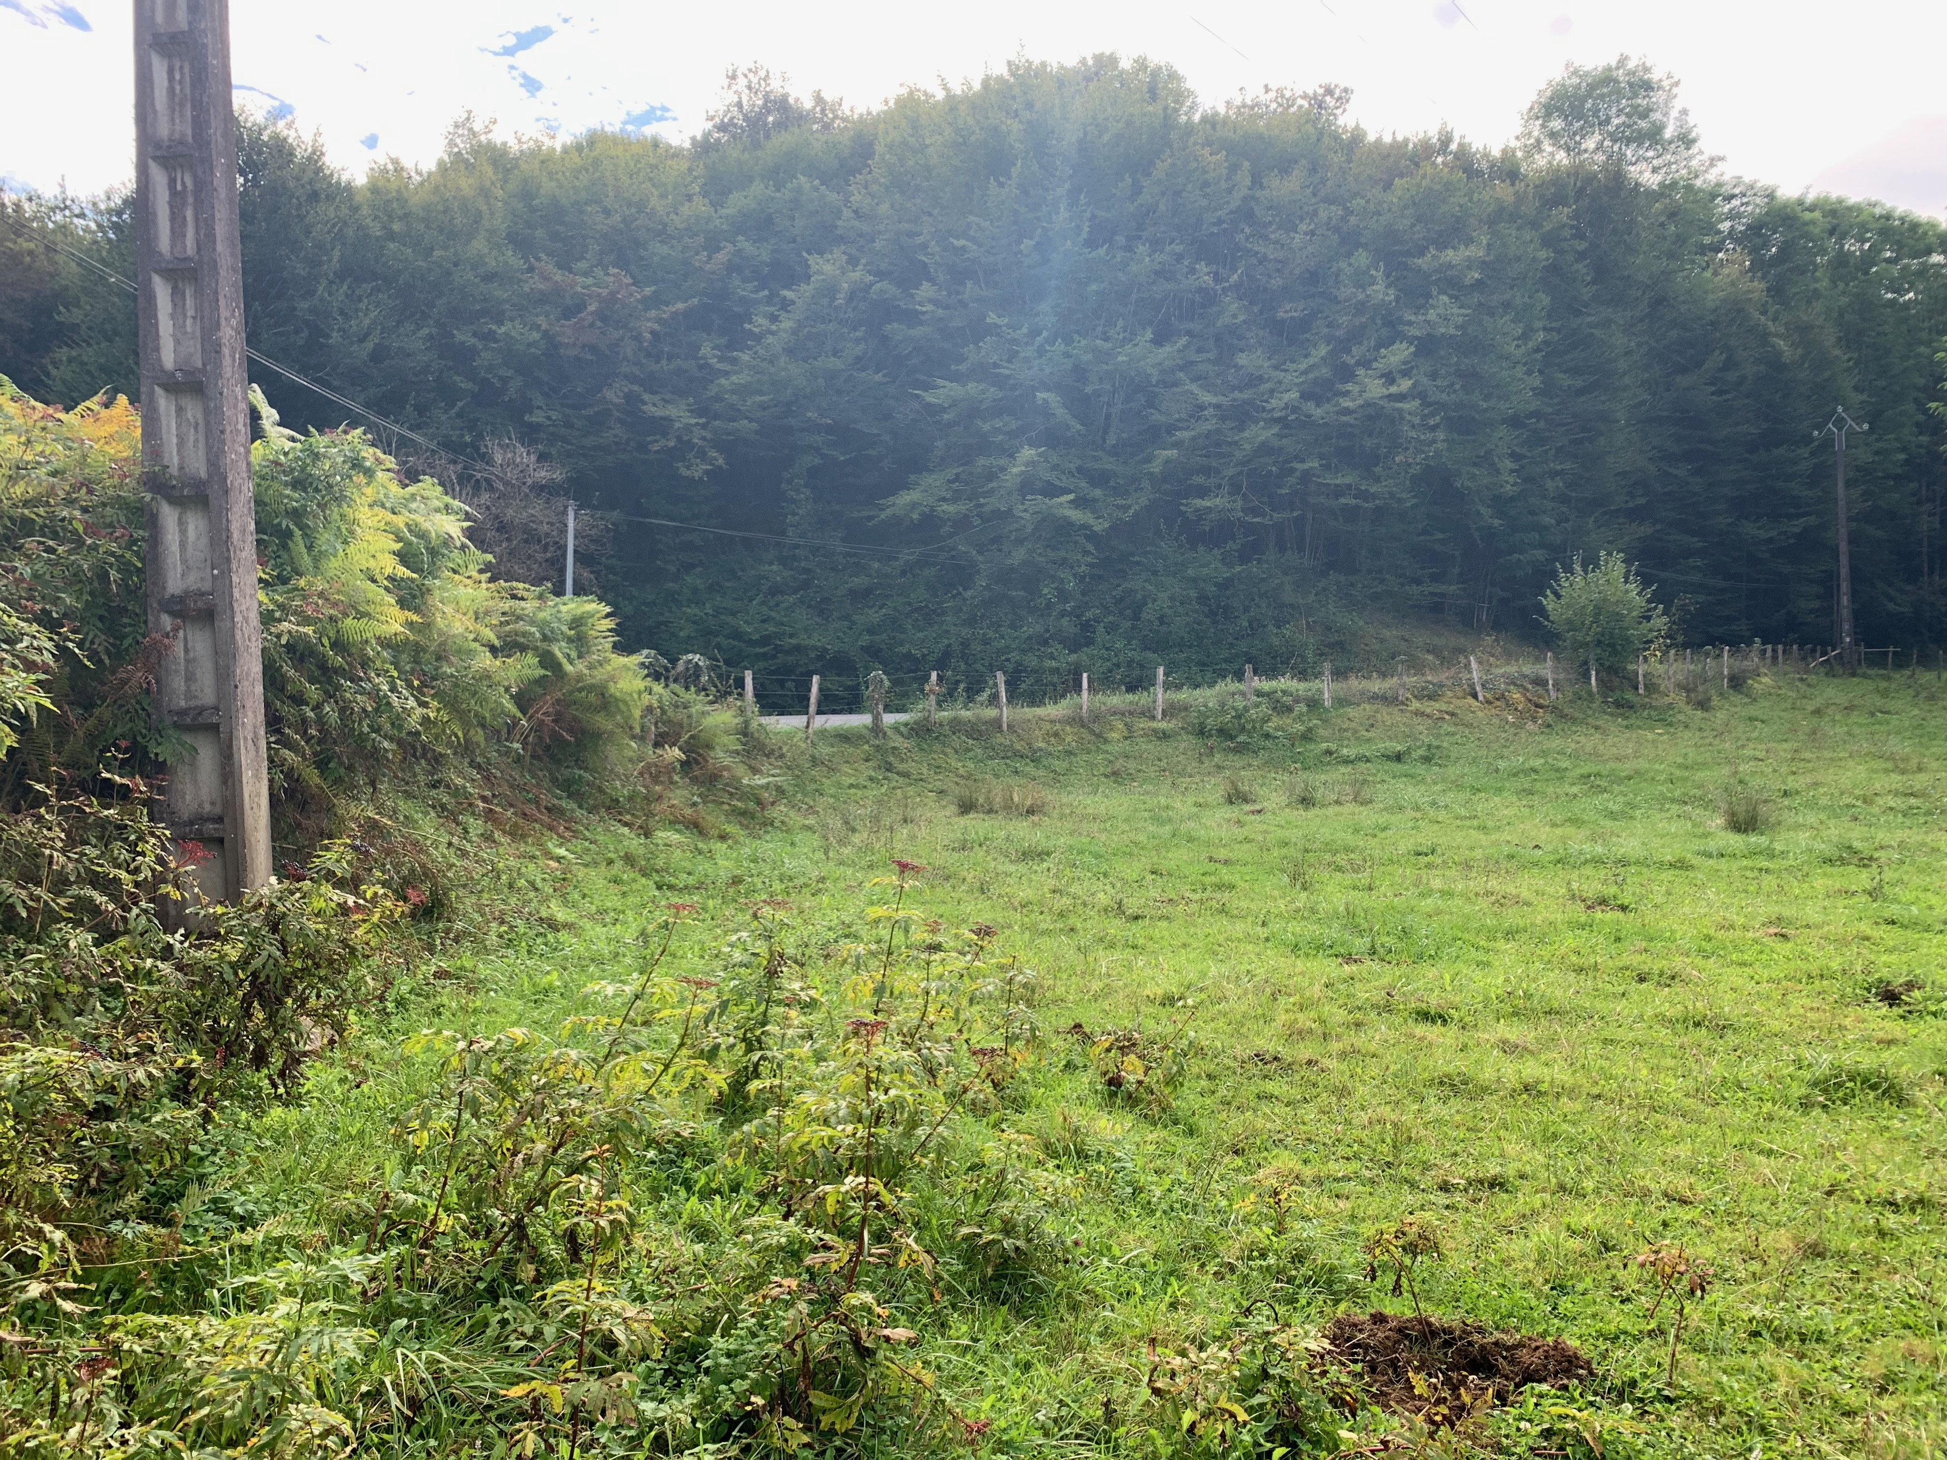
Retour
Vue vers l’amont, l’emplacement du mur reste bien visible. A noter que sa hauteur diminue progressivement pour atteindre 0,80m.
Les flèches correspondent aux photos du dossier

Slide 19
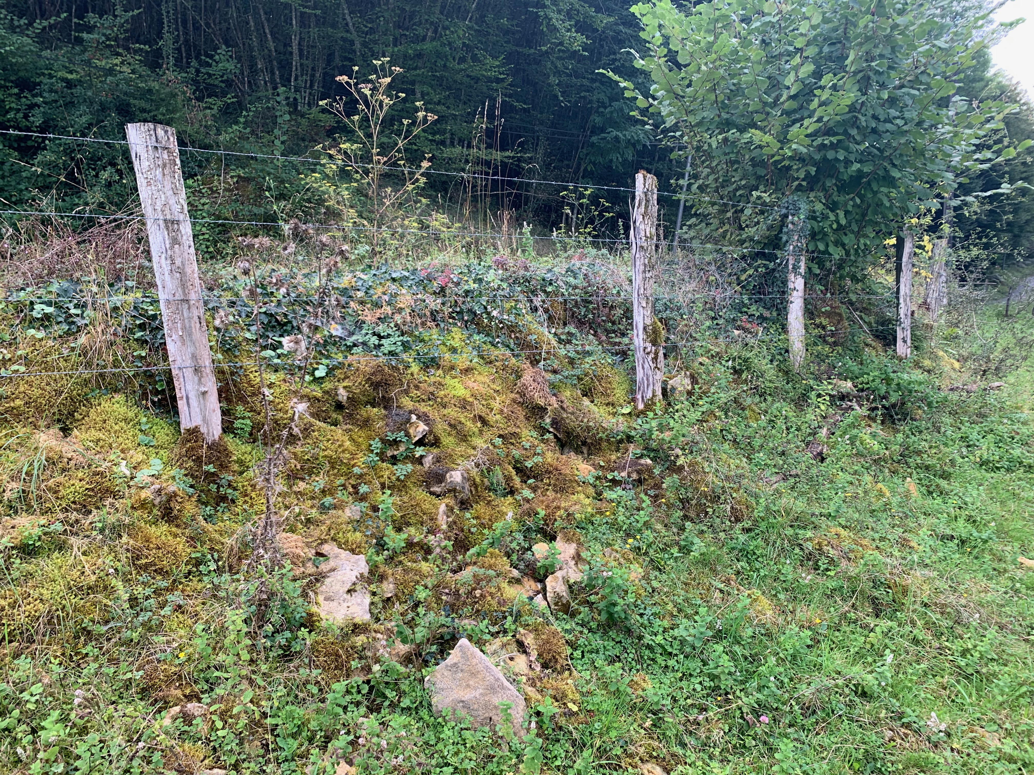
Retour
La présence des pierres qui composaient l’ancien mur est toujours visible.
Les flèches correspondent aux photos du dossier

Slide 20
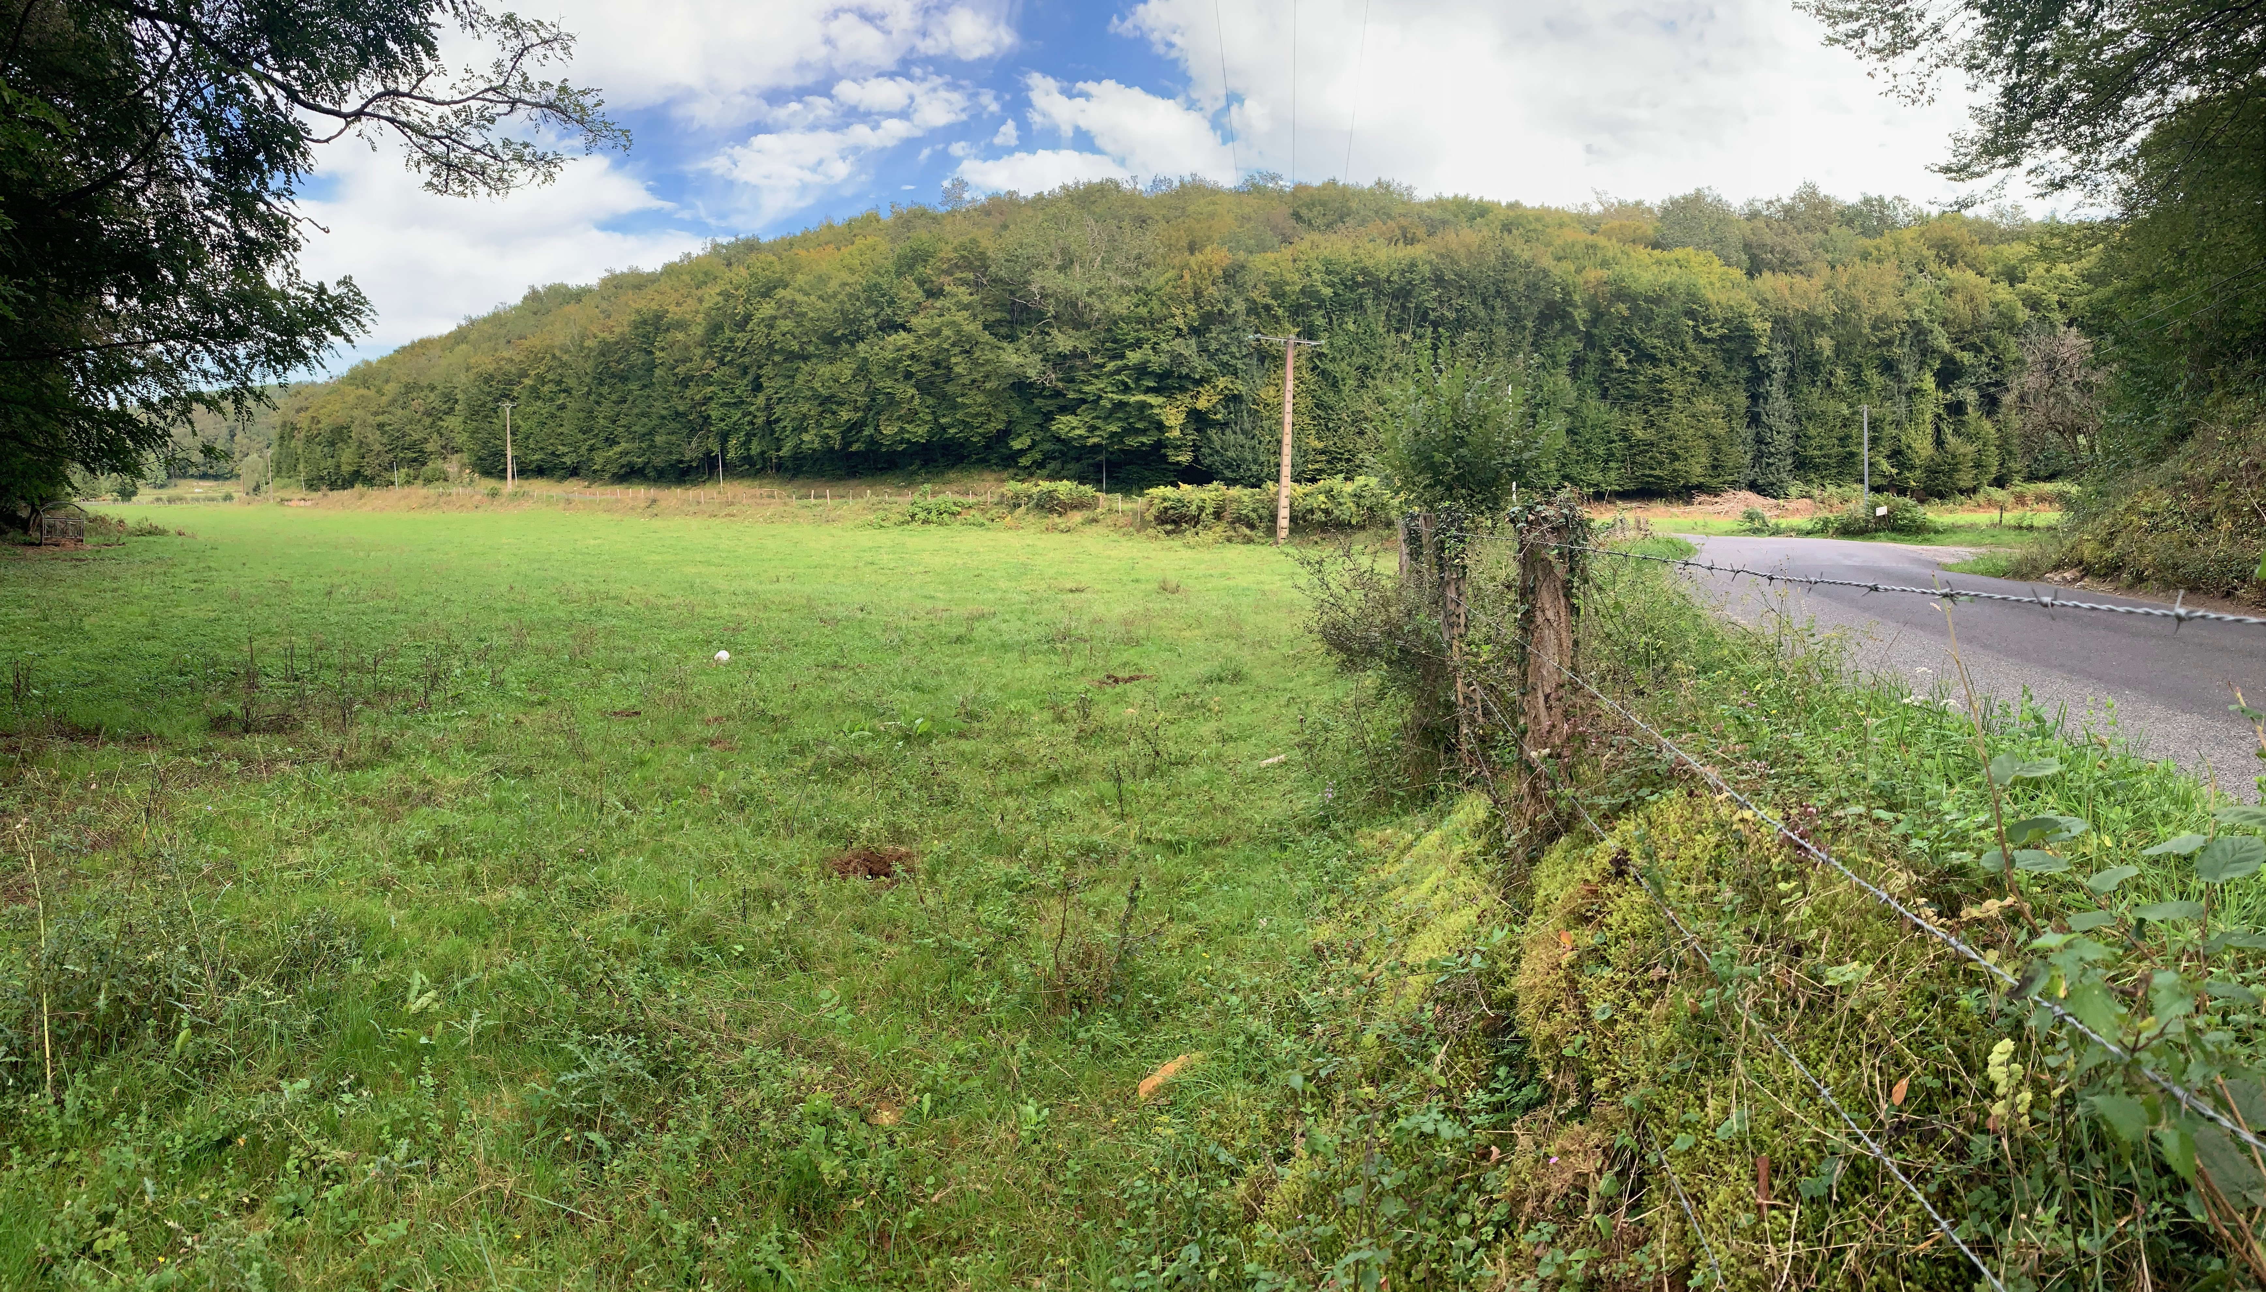
Retour
Vue d’ensemble.
Les flèches correspondent aux photos du dossier

Slide 21
Les différentes possibilités
Le remplacer par un talus en remblais
Le restaurer avec du béton ou matériau similaire
Le remettre dans son état originel en pierres sèches
Etude comparative (ABPS)

Slide 22
Les différentes possibilités
Le replacer par un talus en remblais
Cette option est et restera certainement la moins onéreuse. Elle ne sera cependant pas la plus adaptée à une circulation de
plus en plus intensive et lourde.
Elle entrainera d’autre part une perte de terrain plat pour la parcelle privative située en contre-bas.

Slide 23
Les différentes possibilités
Le restaurer avec du béton ou matériau similaire
Cette option est la plus fréquemment utilisée, montrant ses quelques qualités et ses gros défauts…
Beaucoup croient que c’est aujourd’hui la seule façon de restaurer ces murs de soutènement, que c’est une façon
rapide, solide, résistante et économique.
Or, le béton n’apporte ni la solidité, ni la résistance de l’ouvrage dans le temps, et il n’a notamment pas de pouvoir drainant.
Au contraire du fait de son étanchéité il provoque la formation de poches d’eau à l’arrière du mur qui exercent des poussées
provoquant de fréquents effondrements.
Quant au coût, le caractère plus économique de cette formule reste incertain et ne pourrait être réellement apprécié que si
les appels d’offres étaient ouverts à d’autres techniques.
Aujourd’hui, quand une collectivité publique ouvre un appel d’offre pour la restauration d’un mur en pierres sèches,
seules les entreprises utilisant un liant sont admises à y répondre… Cela mérite réflexion!
La logique voudrait qu’il y ait une possibilité d’option permettant aux professionnels de la pierre sèche
d’ y répondre également…
Ainsi cette vraie concurrence permettrait de clarifier correctement la question des coûts entre les différentes techniques.

Slide 24
Les différentes possibilités
Le remettre dans son état originel en pierre sèche
Cette option permet de restaurer le mur à l’identique.
Avec les connaissances actuelles et le savoir faire savoir des professionnels de la pierre sèche, elle permet d’obtenir un
ouvrage solide et durable adapté à l’évolution de la circulation devenant de plus en plus intense avec des véhicules et des
engins de fort tonnage.
Il est incontestable qu’un mur de pierres sèches permet la filtration homogène des eaux de pluies et de ruissellement rendant
l’ouvrage particulièrement résistant et ce, avec l’utilisation exclusive d’un matériau entièrement naturel!
C’est aussi, respecter le travail de nos ancêtres et donner une nouvelle naissance à leurs oeuvres.
Enfin le mur en pierres sèches à un caractère esthétique incontestable ce qui n’est pas négligeable particulièrement pour
celui-ci qui soutient la route de la combe des loups, lieu de randonnée emprunté par de plus en plus de marcheurs.

Slide 25
Conclusion
Le mur de soutènement de la route de la combe des loups à tenu pendant des siècles dans les conditions de l’époque
de circulation essentiellement des charrettes. Les conditions actuelles de circulation caractérisées par une intensification du
trafic et le passage d’engins de plus en plus lourds nécessite aujourd’hui sa remise en état.
L’option de la restauration en pierre sèche mérite pour le moins un examen attentif et appelle par conséquent l’ouverture
d’un appel d’offre accessible aux entreprises des professionnels de la pierre sèche. Cette option présenterai l’avantage
de faire appel à des professionnels hautement qualifiés, de favoriser l’emploi dans un secteur valorisant, tout en poursuivant
des objectifs alliant l’esthétique et la robustesse à la durabilité des ouvrages.

Slide 26
Etude réalisée par ABPS (Artisans Bâtisseurs en Pierres Sèches): Dossier complet ici.
Coûts comparatifs
Il est fréquemment considéré que la construction d’un mur en pierre sèche sera beaucoup plus chère qu’un mur utilisant un liant de béton, par exemple. Mais est-ce juste ?
En 2009, une étude a été menée sous le tutorat du chercheur Eric Vincent, par les étudiants en génie civil de l’École centrale de Lyon pour comparer le prix entre un ouvrage construit en béton, en gabion, et en pierre sèche, selon des critères à la fois financiers et environnementaux.
Ce même sujet d’étude a été renouvelé par des étudiants de la promotion 2014, car le marché et les prix ont évolué, et certains critères ont manqué dans la première étude, notamment celle de la phase de destruction de l’ouvrage. Les résultats de l’étude sont très intéressants, montrant que le mur en pierre sèche et le gabion sont largement compétitifs avec un mur construit en béton armé, au moins jusqu’à une hauteur de 3 mètres. Aussi, en prenant en compte des critères de l’analyse de cycle de vie (ACV) la pierre sèche est le mode constructif le moins couteux et représente un mode constructif largement supérieur à celui du béton armé.

Slide 27
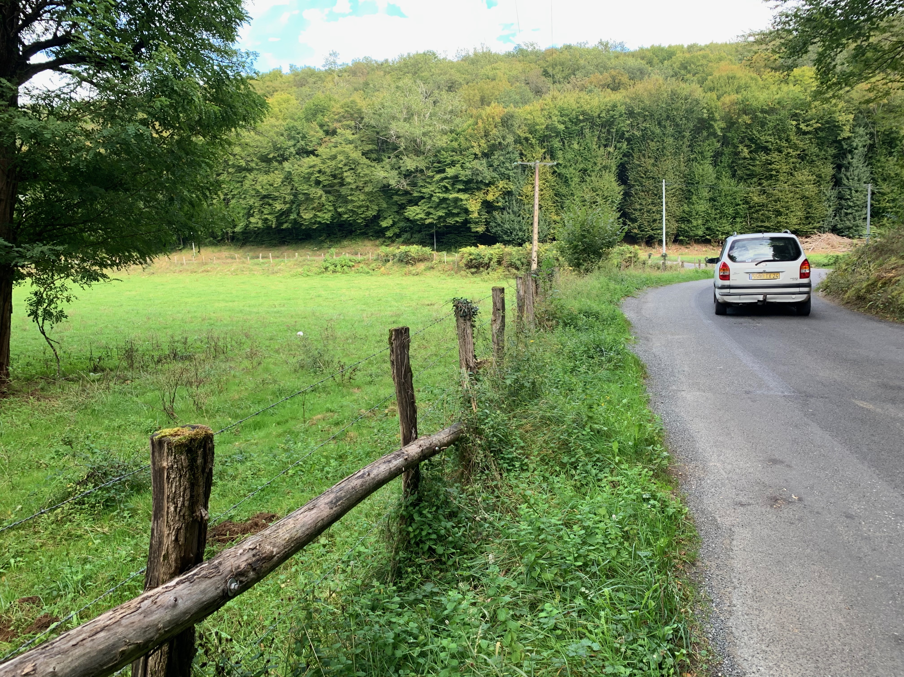

Slide 28
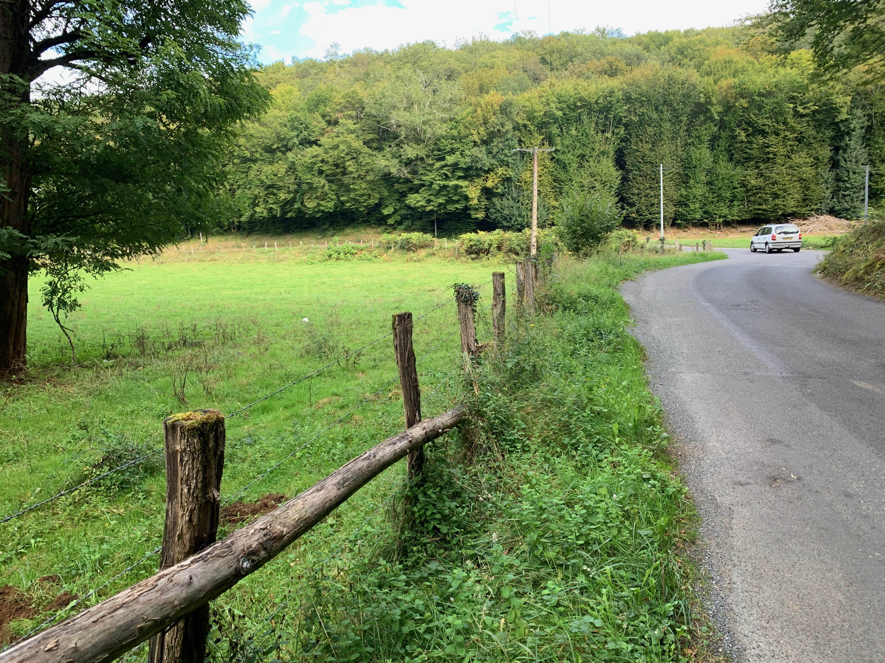

Slide 29
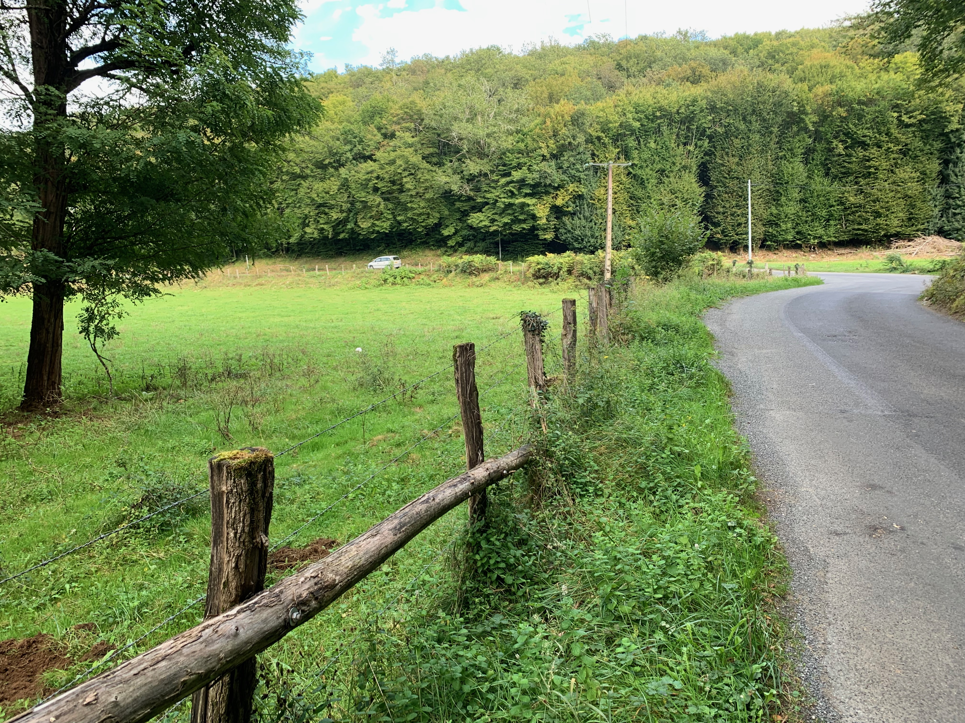

Slide 30
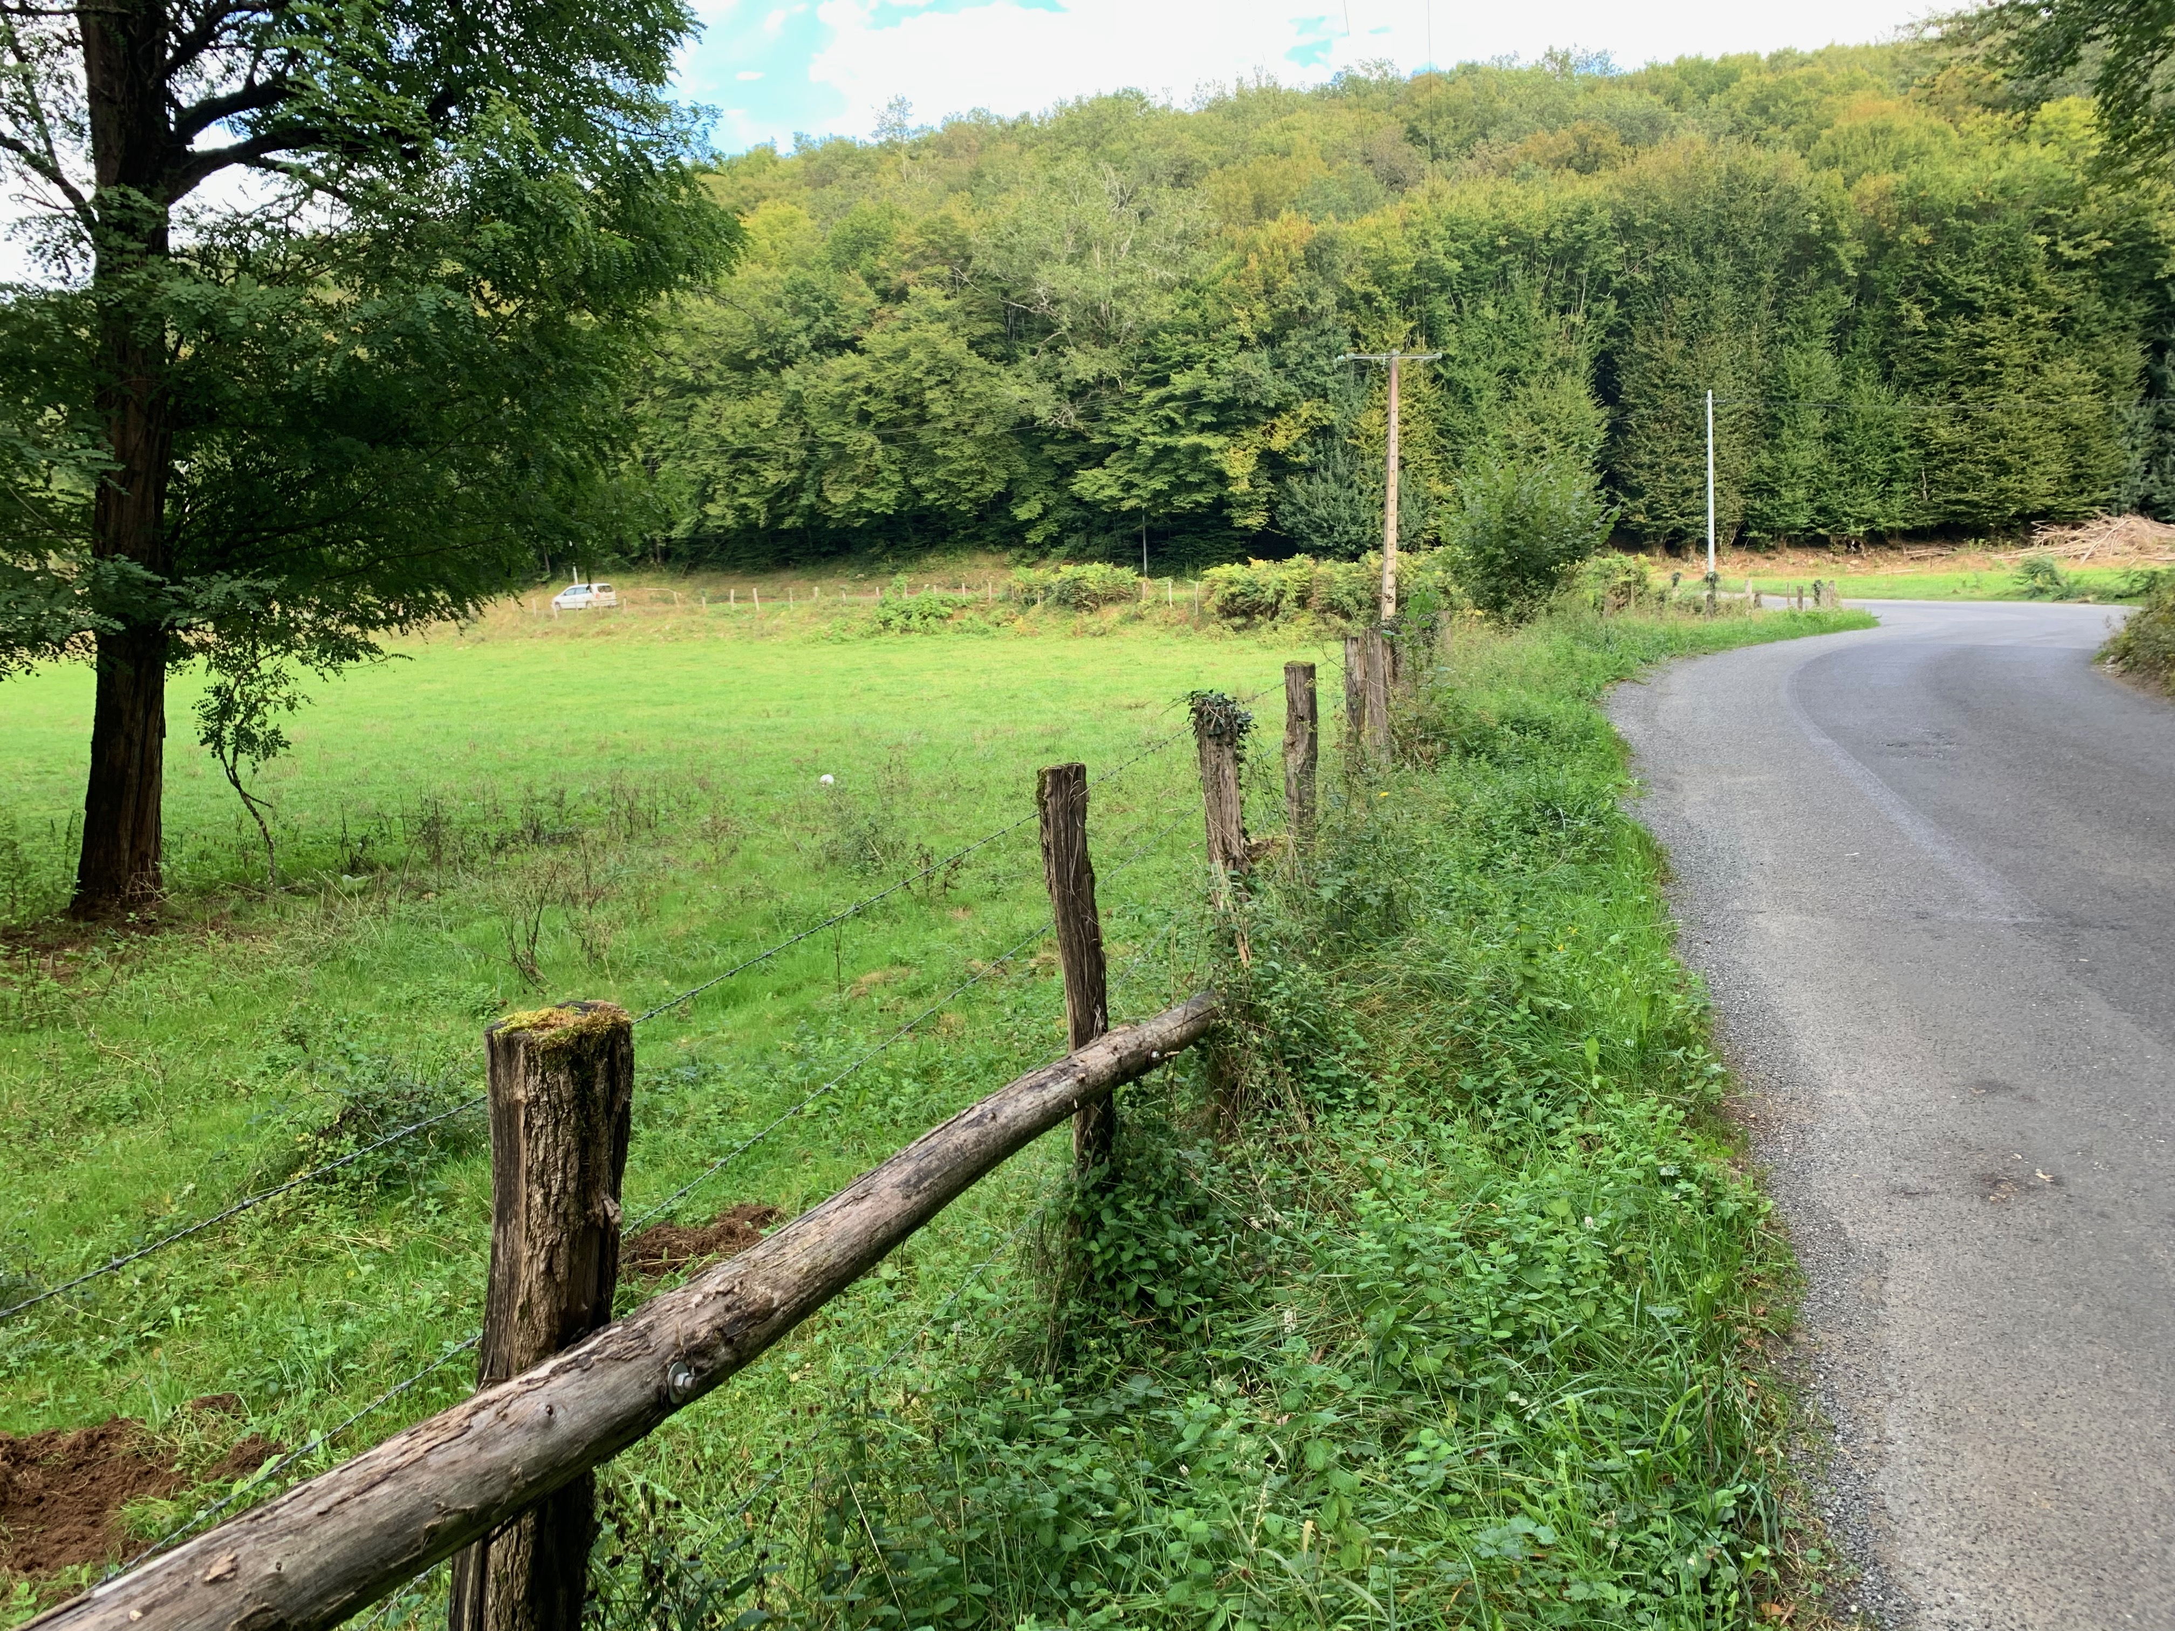
Contacts: Périgord Pierres Sèches (PPS)
Au: 06 87 14 46 12
Ou: 06 80 72 38 59
www.pps24.fr
Périgord Pierres Sèches Nov. 2021

